Slide 1


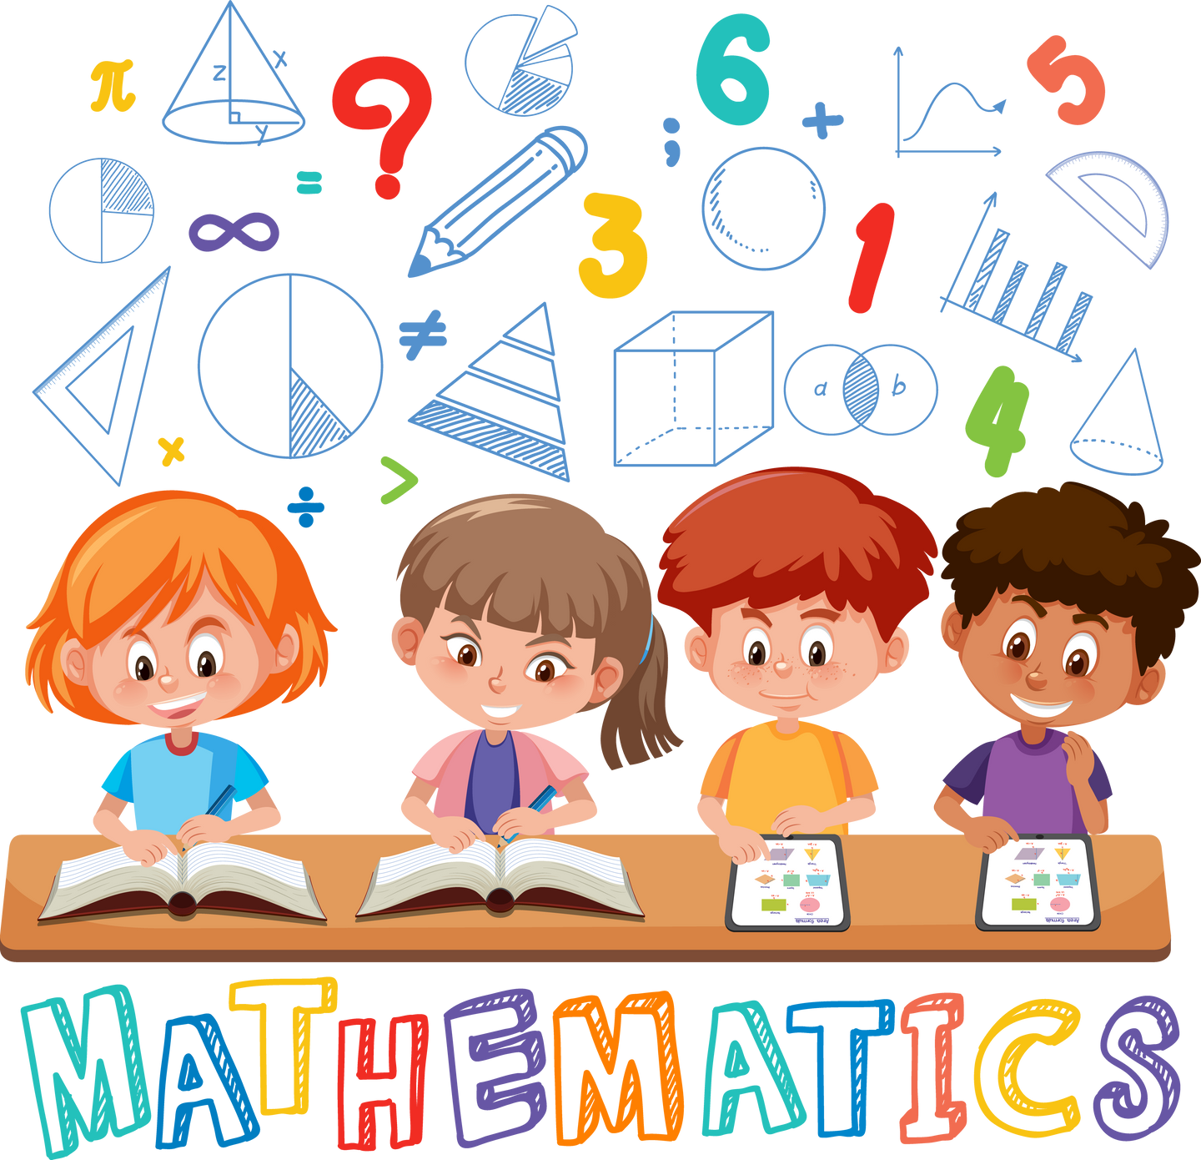
Nombres
Calcul
Géométrie
OGD/ALG/PROBA
Mesure
Connaitre les unités de mesure

Slide 2




OBJECTIF(S) DE LA SÉANCE
©www.laclassedemallory.net
  GRANDEURS ET MESURES
  Connaitre les unités de mesure de longueur
  Connaitre les unités de mesure de masse
  Connaitre les unités de mesure de contenance
  Choisir l’unité appropriée
  Connaitre les relations entre les unités

Slide 3




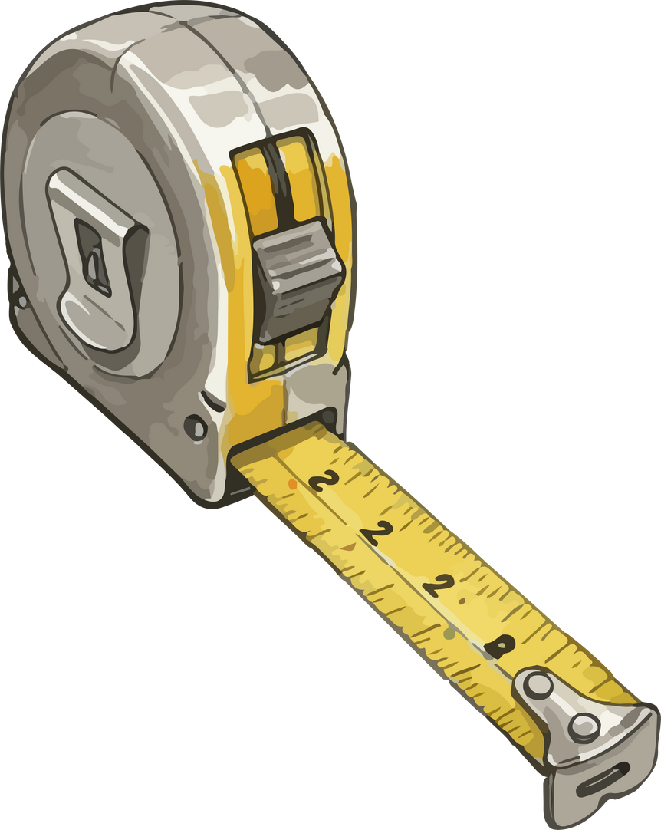
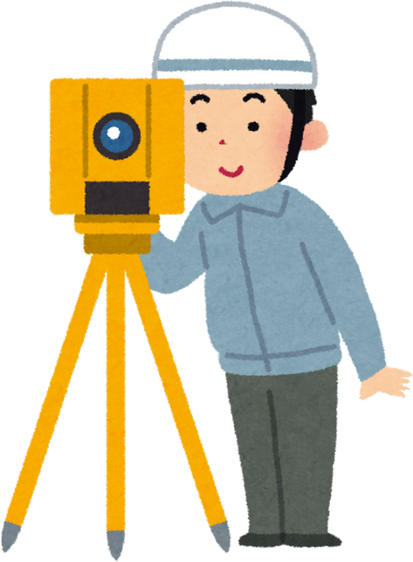
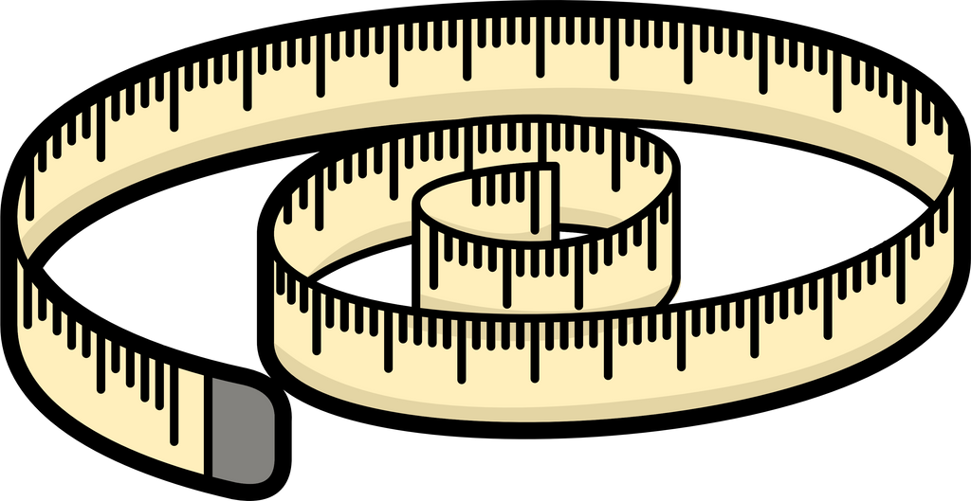
PRÉ-REQUIS
Quels instruments pour mesurer une longueur ?
Quelles sont les unités de longueur déjà connues ?
mètre - centimètre - kilomètre ...
m cm km

Slide 4

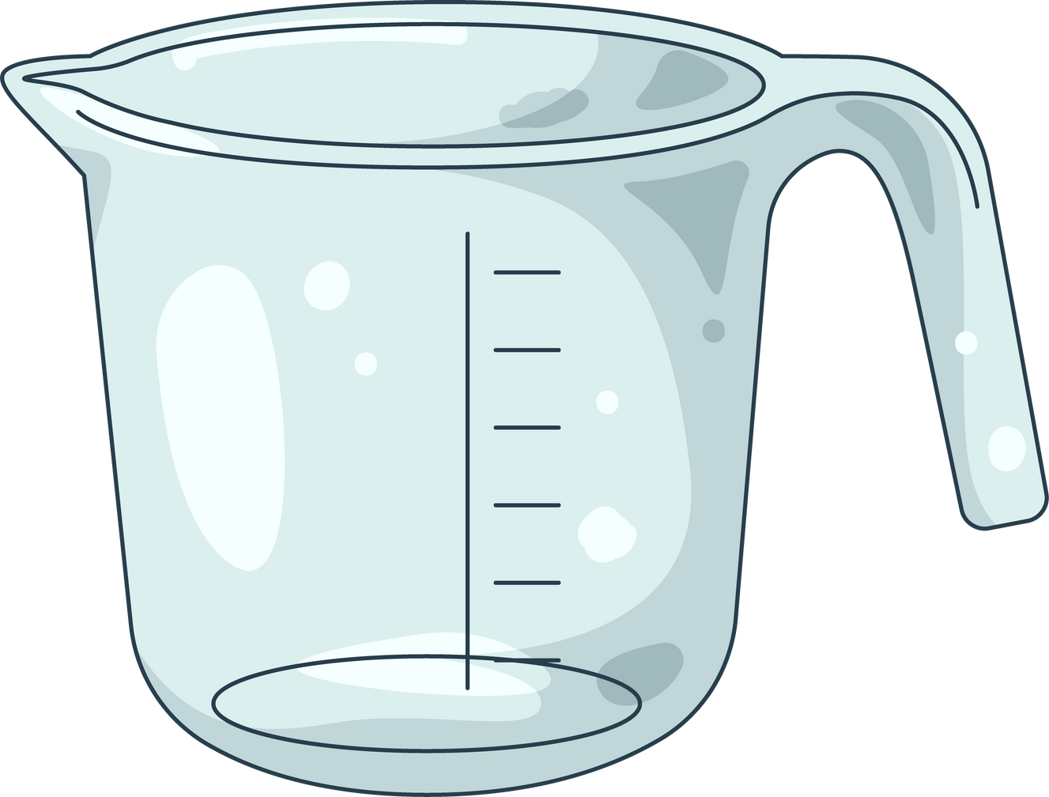
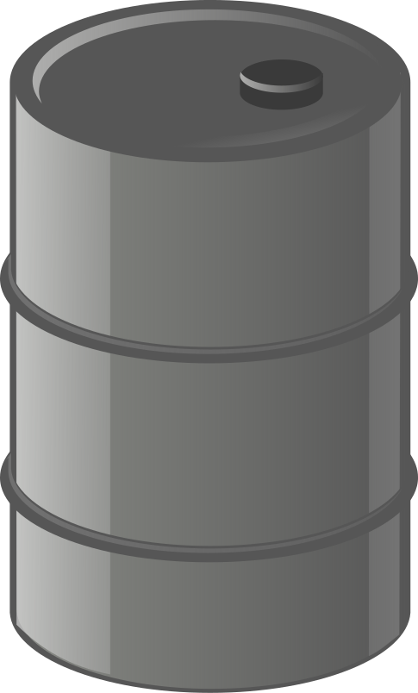
PRÉ-REQUIS
Quels instruments pour mesurer une contenance ?
Quelles sont les unités de longueur déjà connues ?
litre centilitre millilitre
L cL mL

Slide 5
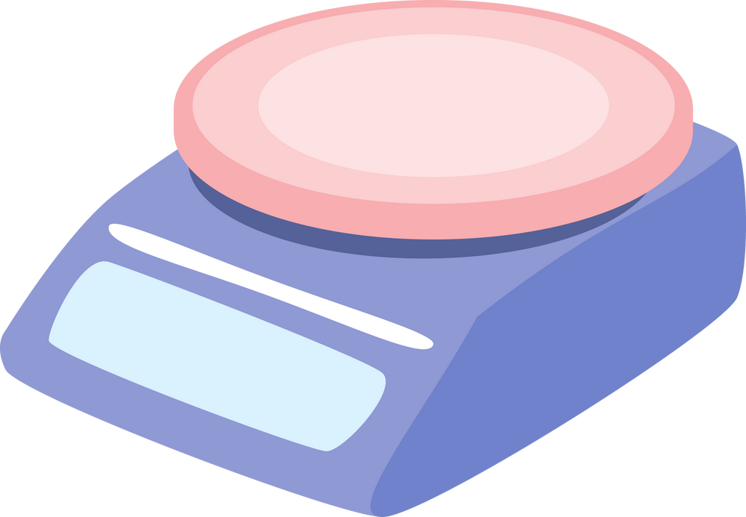

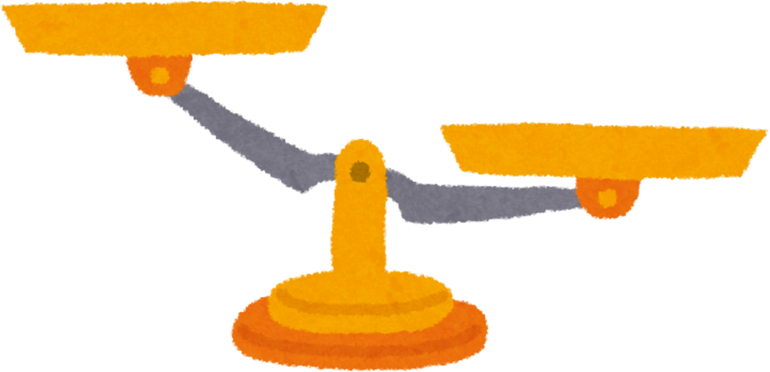
PRÉ-REQUIS
Quels instruments pour mesurer une masse ?
Quelles sont les unités de longueur déjà connues ?
kilogramme - gramme - tonne ...
kg g t

Slide 6



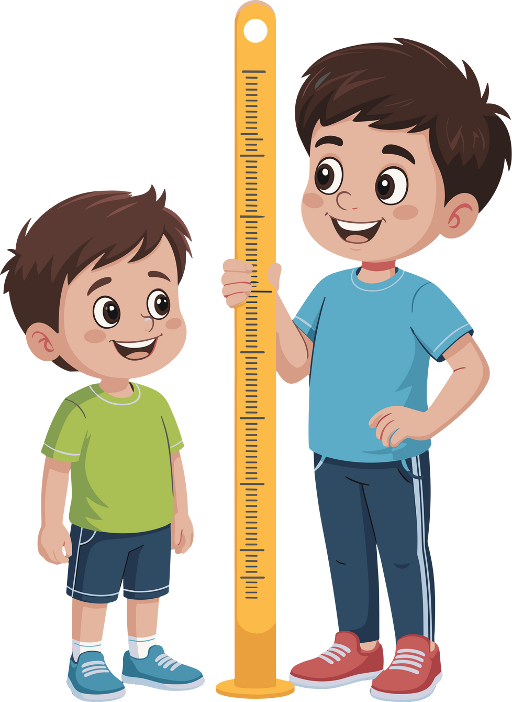
LES UNITÉS DE MESURE DE LONGUEUR
L’unité principale de mesure de longueur est le mètre (m).
Unités plus grandes que le mètre:
  Le décamètre : dam : 1 dam = 10 m
  L’hectomètre : hm : 1 hm = 100 m
  Le kilomètre : km : 1 km = 1 000 m
Unités plus petites que le mètre:
  Le décimètre : dm : 1 dm = 0,1 m
  Le centimètre : cm : 1 cm = 0, 01 m
  Le millimètre : mm : 1 mm = 0, 001 m

Slide 7
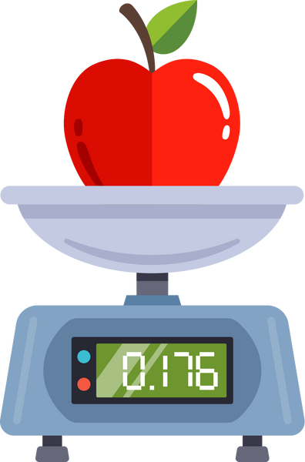
LES UNITÉS DE MESURE DE MASSE
L’unité principale de mesure de longueur est le gramme (g).
Unités plus grandes que le gramme:
  Le décagramme : dag: 1 dag = 10 g
  L’hectogramme : hg : 1 hg = 100 g
  Le kilogramme : kg : 1 kg = 1 000 g
  Le quintal : q : 1 q= 100 kg
  La tonne : t : 1 t = 1 000 kg
Unités plus petites que le gramme:
  Le décigramme : dg : 1 dg = 0,1 g
  Le centigramme : cg : 1 cg = 0, 01 g
  Le milligramme : mg : 1 mg = 0, 001 g

Slide 8
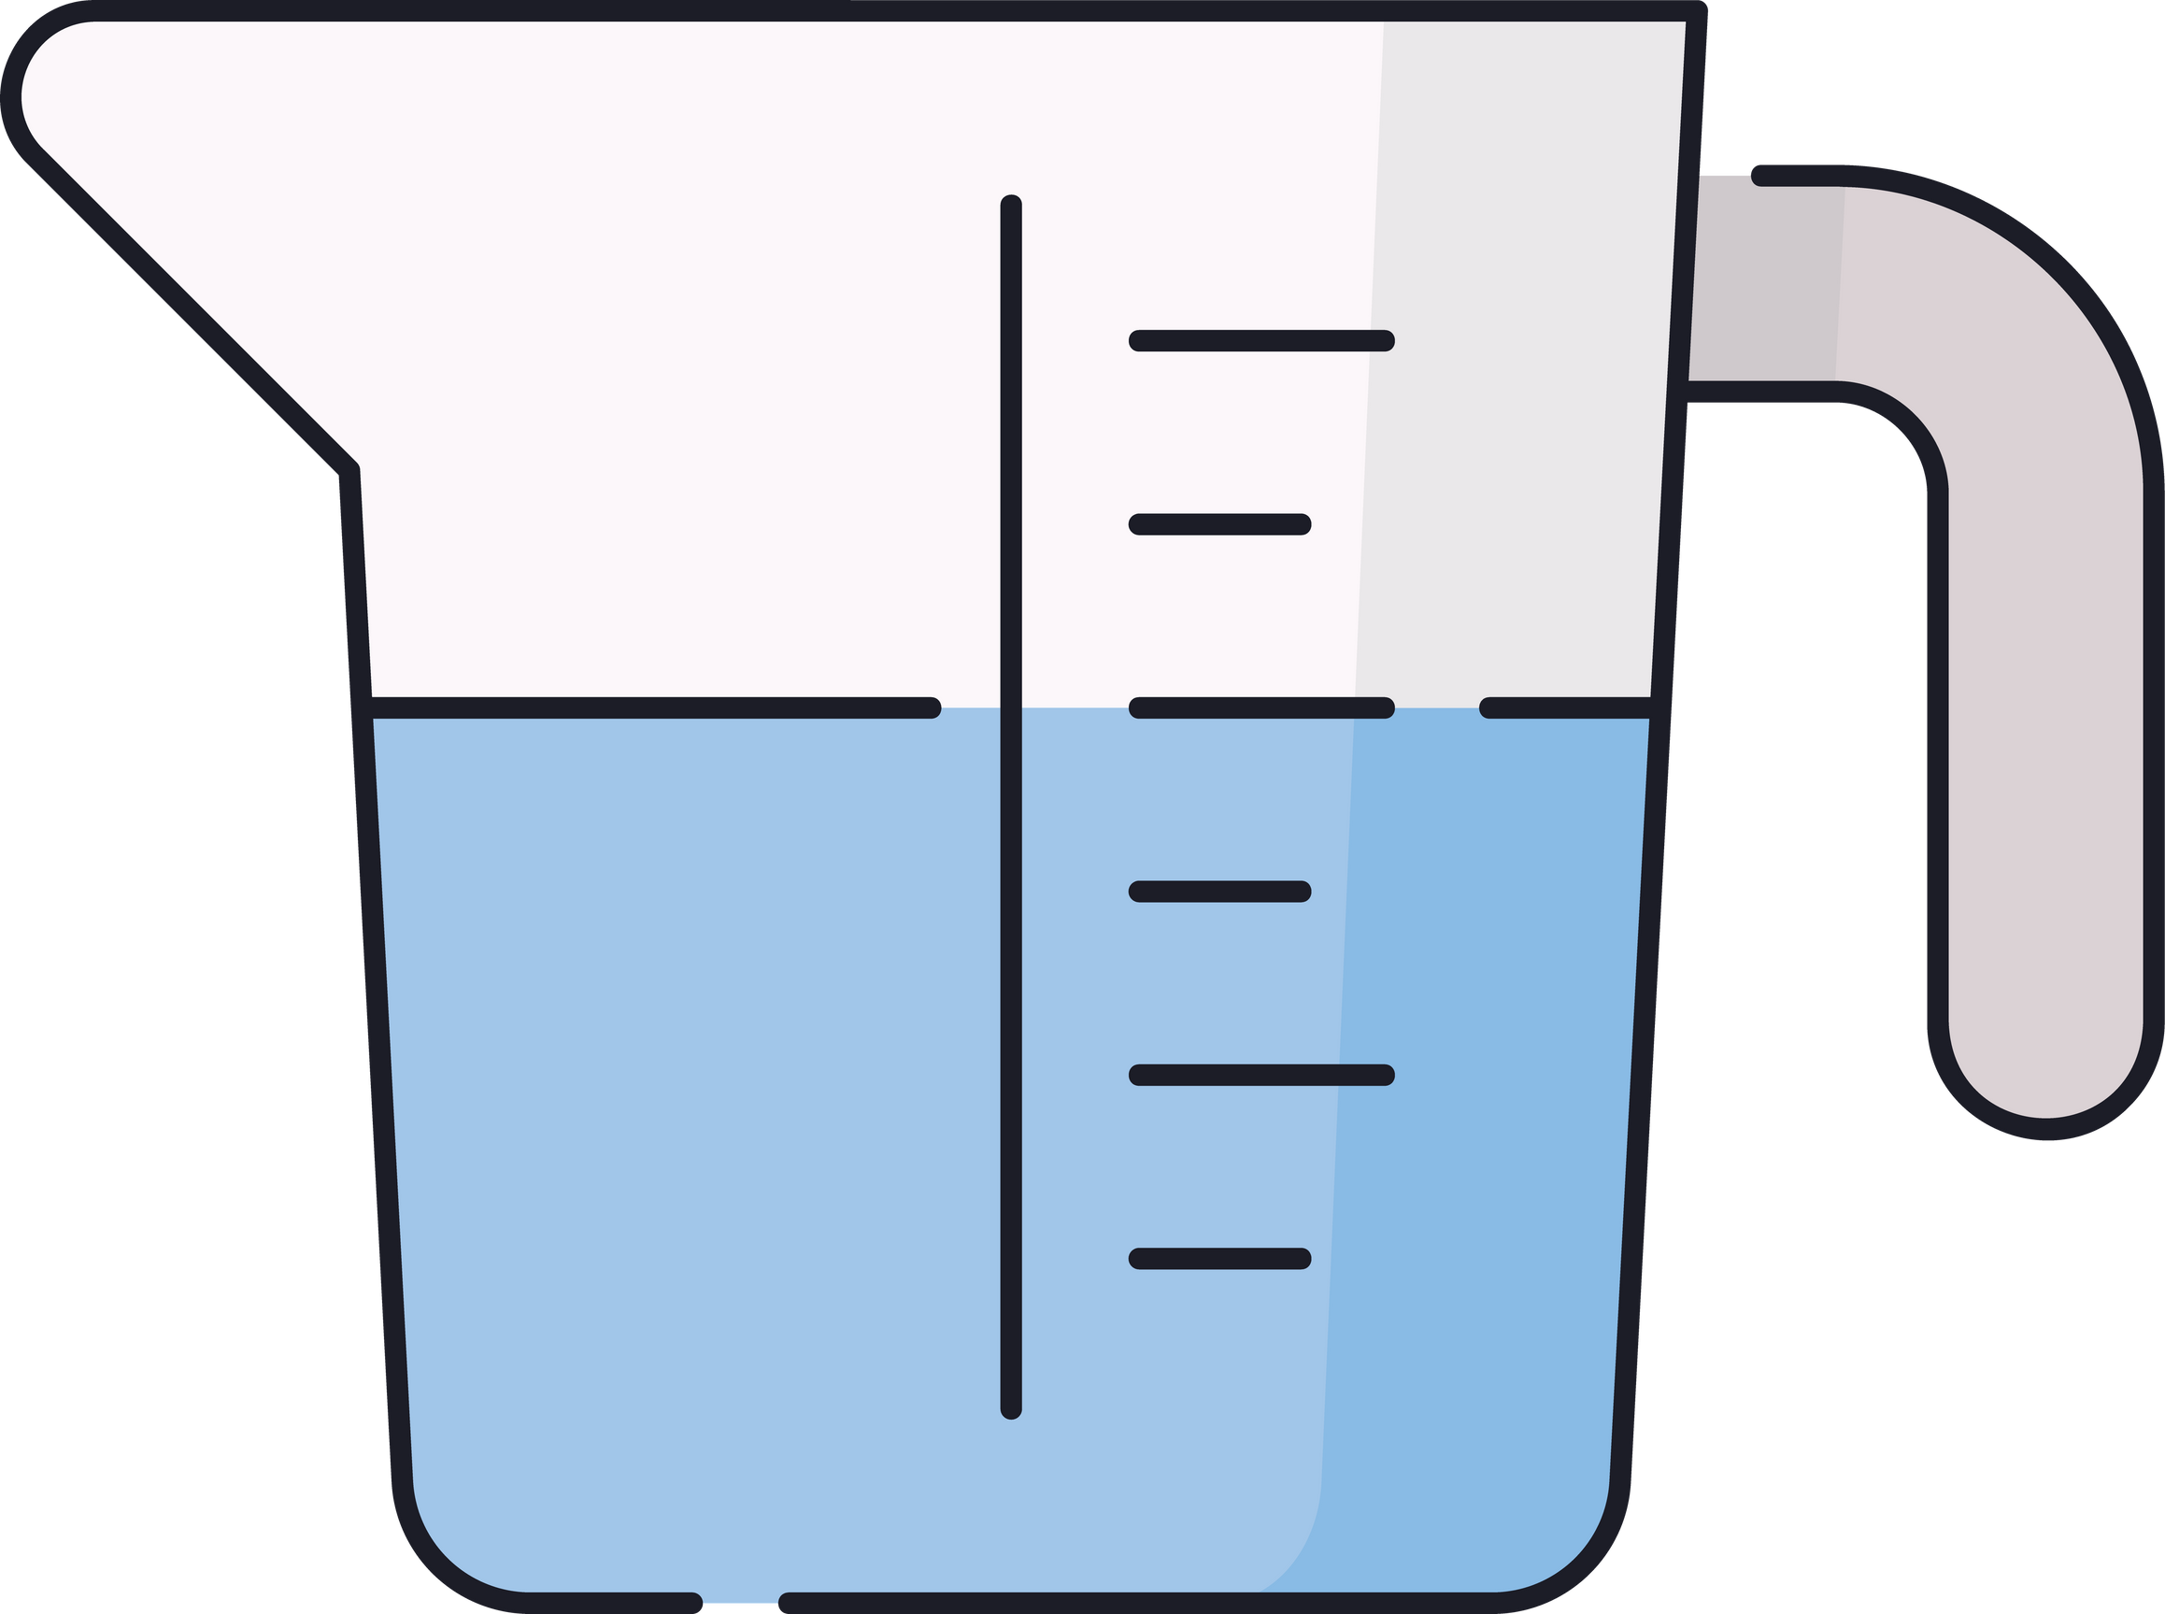


LES UNITÉS DE MESURE DE CONTENANCE
L’unité principale de mesure de contenance est le litre (L).
Unités plus grandes que le litre:
  Le décalitre : daL: 1 daL = 10 L
  L’hectolitre : hL : 1 hL = 100 L
  Le mètre cube : : = 1 000 L
Unités plus petites que le litre:
  Le décilitre : dL: 1 dL = 0,1 L
  Le centilitre : cL : 1 cL = 0, 01 L
  Le millilitre : mL : 1 mL = 0, 001 L

Slide 9



MINI TEST
Quelle est la principale unité de mesure de contenance ?
Quelle est la principale unité de mesure de longueur ?
Quelle est la principale unité de mesure de masse ?
Quelle unité est 10 fois plus grande que le litre ?
Quelle unité est 100 fois plus petite que gramme?
Quelle unité est 1000 fois plus grande que le mètre ?

Slide 10

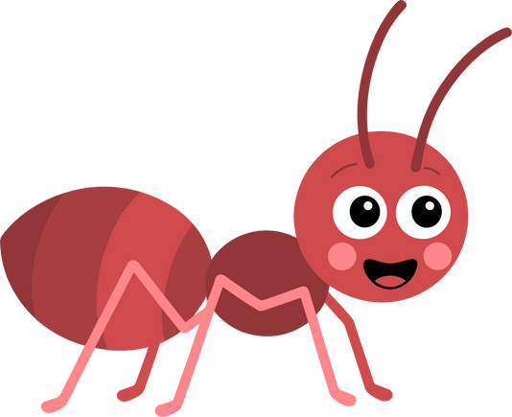
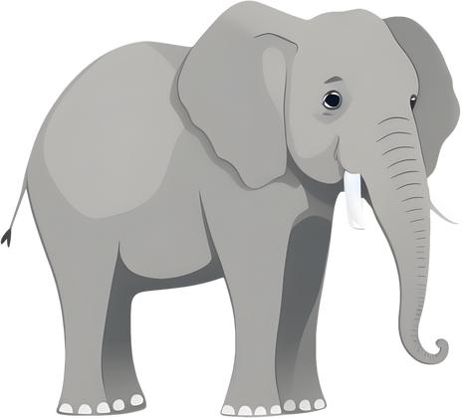
LES UNITÉS DE MESURE
Lorsque l’on mesure une longueur,une masse ou une contenance, il est important de choisir l’unité appropriée.
Faible mesure => petites unités (cm, g, mL..).
Forte mesure => grandes unités (km, t, m3...).
Le contenu d’un verre d’eau => cL
Taille d’une fourmi => mm
Le « poids » d’un éléphant => t

Slide 11

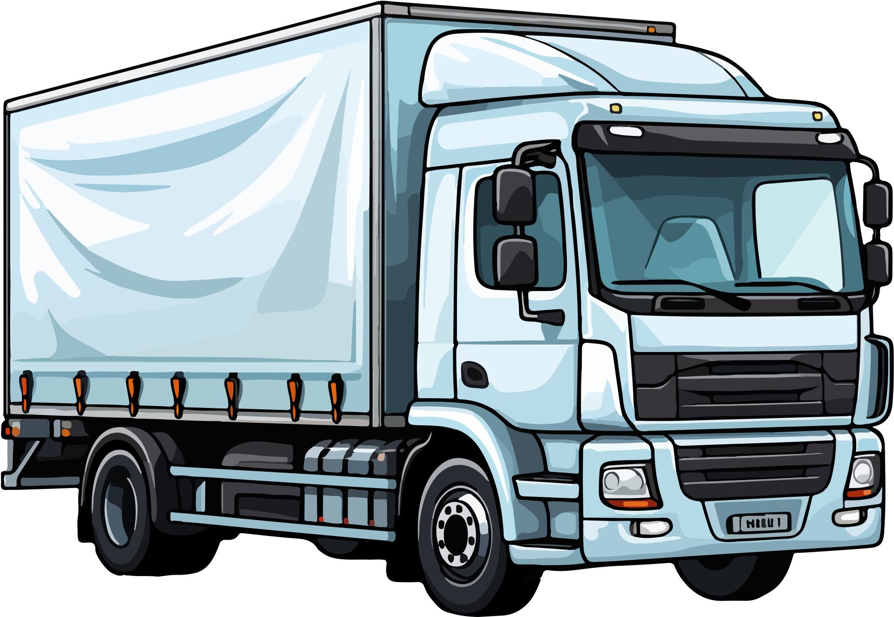
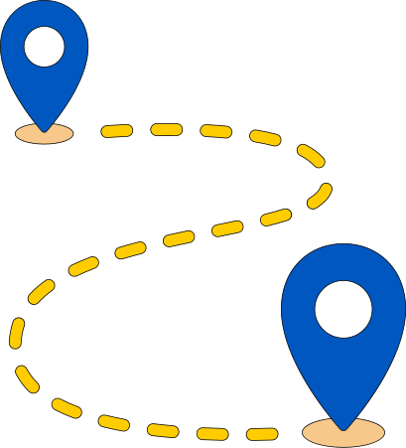
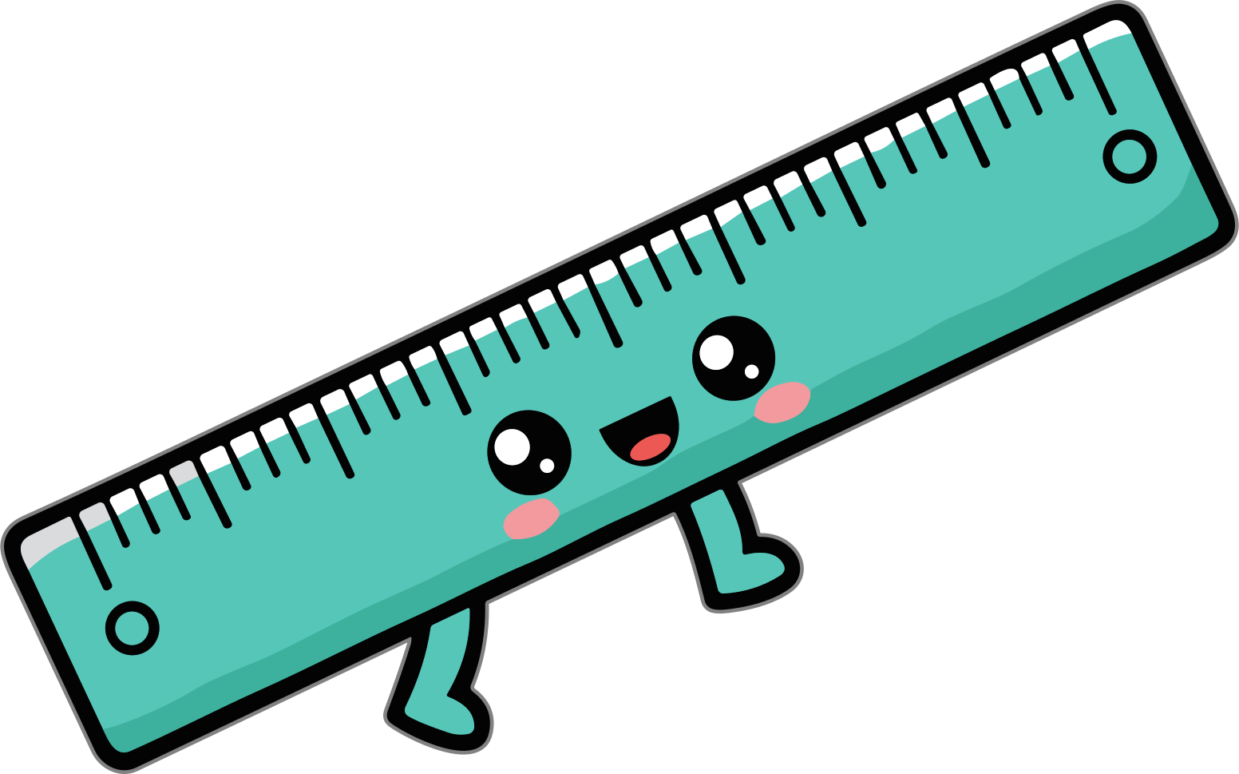
MINI TEST
Choisis l’unité appropriée.
La contenance d’une canette: 33 L - 33 cL – 33 m3
Le poids d’un camion : 33 g - 33mg - 33t
La distance Paris-Lyon : 466 km - 466 m- 466 mm
La taille de ta règle : 20 mm - 20 cm - 20 m

Slide 12

LES UNITÉS DE MESURE
On peut transformer (convertir) les contenances entre elles.
12 km = ? m
Je sais qu’un kilomètre est 1000 x plus grand qu’un mètre donc
12 km = 12 x 1000 = 12 000 m
8 t = ? kg
Je sais qu’une tonne est 1000 x plus grande qu’un kilogramme donc
8 t = 8 x 1000= 8000 kg
600 cL= ? L
Je sais qu’un centilitre est 100 x plus petit qu’un litre donc
600 cL = 600 : 100 = 6 L

Slide 13
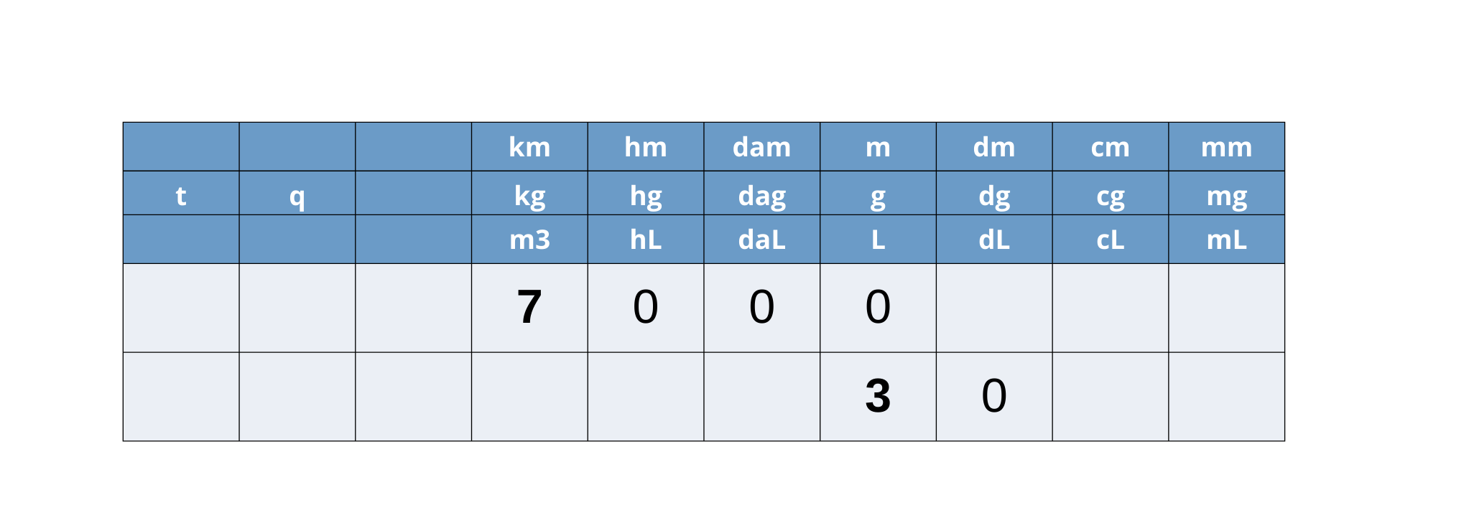

LES UNITÉS DE MESURE
On peut transformer (convertir) les contenances entre elles.
7 m3= ? L
3g = ? dg
7 m3 = 7000 L
3 g = 30 dg

Slide 14
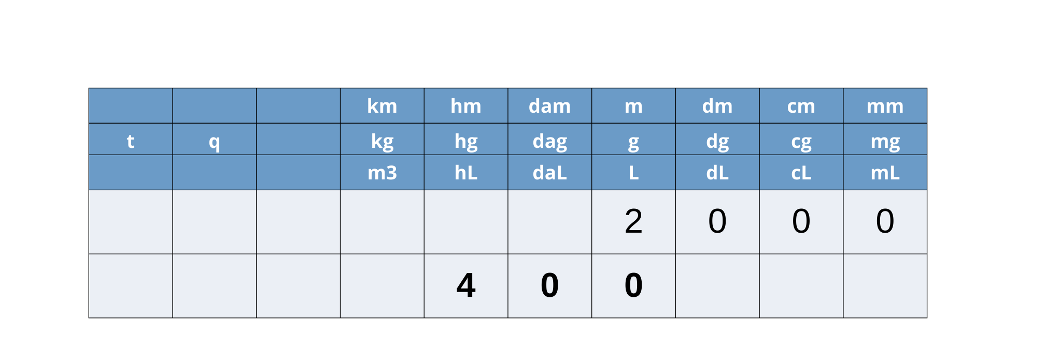
LES UNITÉS DE MESURE
On peut transformer (convertir) les contenances entre elles.
2000 mm= ? m
400 L = ? daL
2000 mm = 2 m
400 L= 40 daL

Slide 15
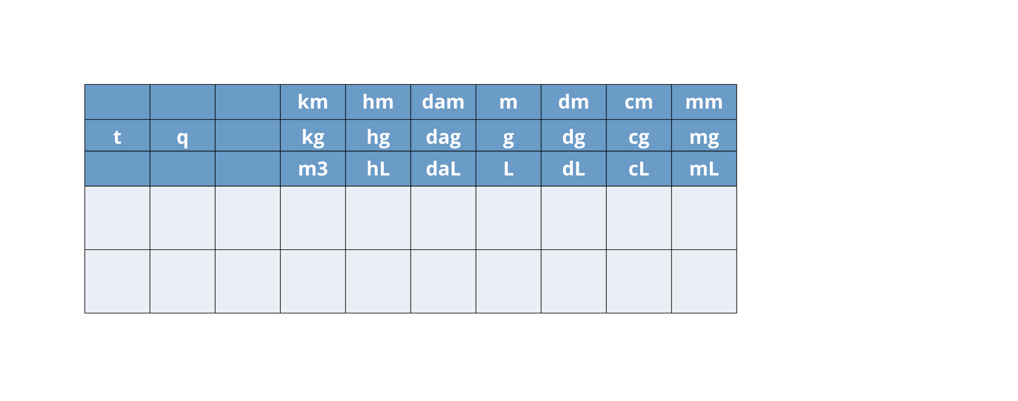
MINI TEST
Convertis
82 m3 = .....L
500 cg = ..... g
32 m = ..... dm
67000 m = .... km

Slide 16



L’ESSENTIEL À RETENIR

